Slide 1

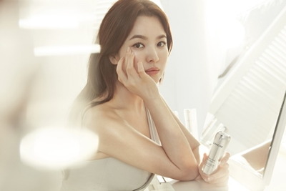
최종프로젝트
AI 비전 활용 공정제어 실무
AI 영상인식 피부 검사
한기표, 김대환

Slide 2
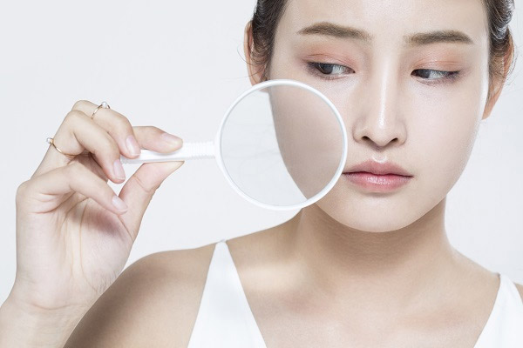
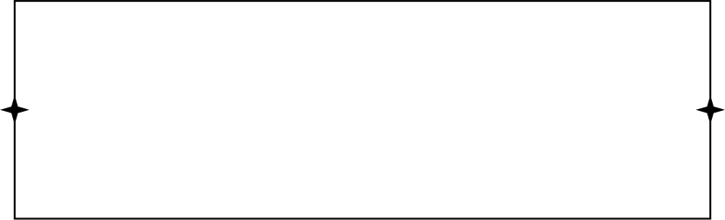
목차
프로젝트 개요
개발 환경
개발 기술
시연 영상
발전 방향

Slide 3


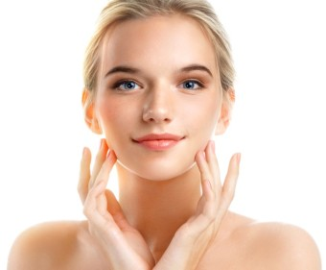

프로젝트 개요
이 프로젝트는 실생활에서 사용자가 자신의 피부 상태를 쉽게 모니터링하고, 적절한 스킨케어 조언을 받을 수 있게 도와줍니다. 이를 통해 사용자는 더 나은 피부 관리 루틴을 개발할 수 있으며, 필요시 전문적인 도움을 받을 수 있도록 안내받을 수 있습니다.

Slide 4
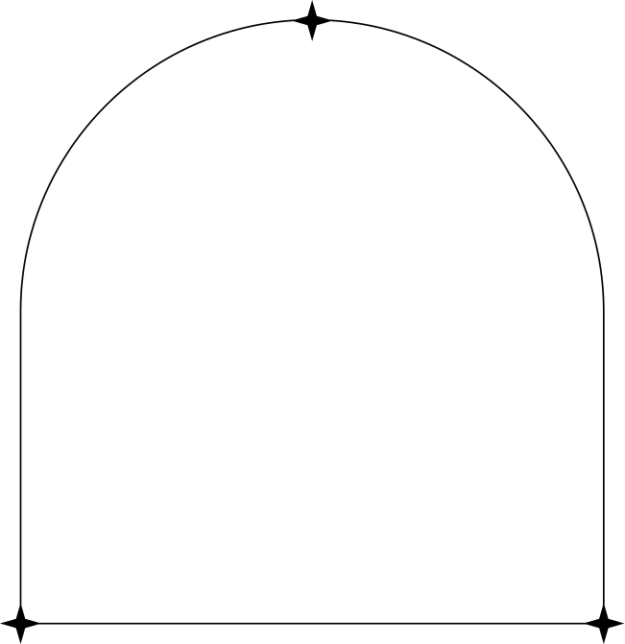

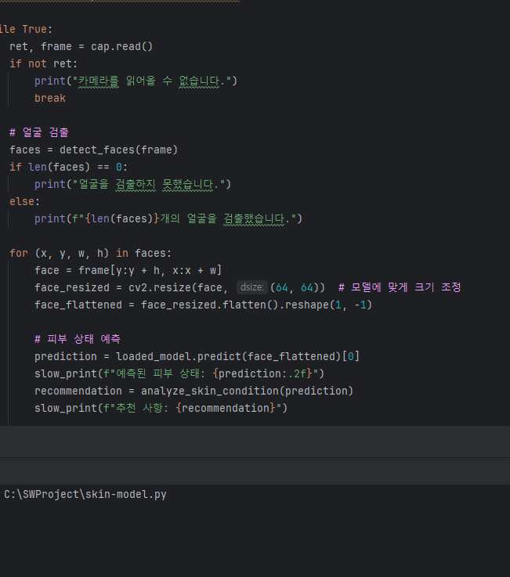
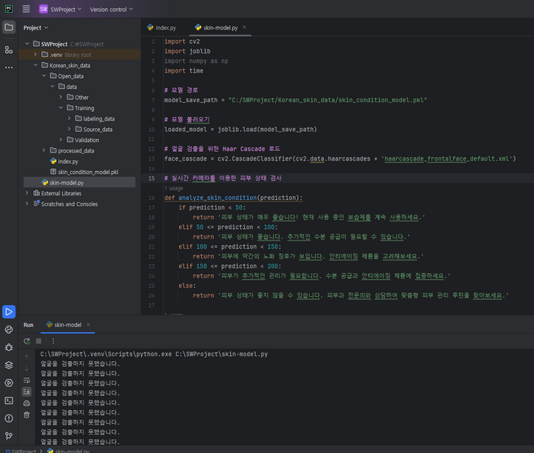

개발 환경

Slide 5
개발 기술
데이터 전처리
모델 학습
가비지 컬렉션
실시간 카메라 스트림 분석

Slide 6
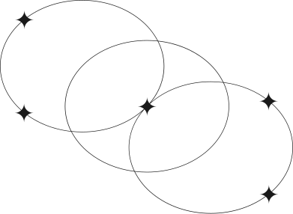
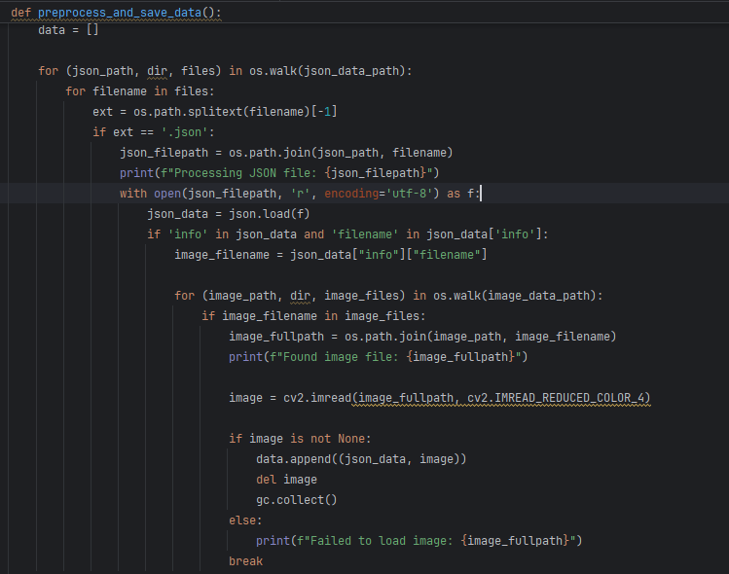

데이터 전처리
JSON 파일에서 피부 관련 데이터를 추출하고 이미지 파일과 연결합니다.
이미지를 크기 조정(64x64)하여 메모리 사용량을 줄여 학습에 사용 가능한 형태로 변환하고, numpy 배열로 저장합니다.

Slide 7
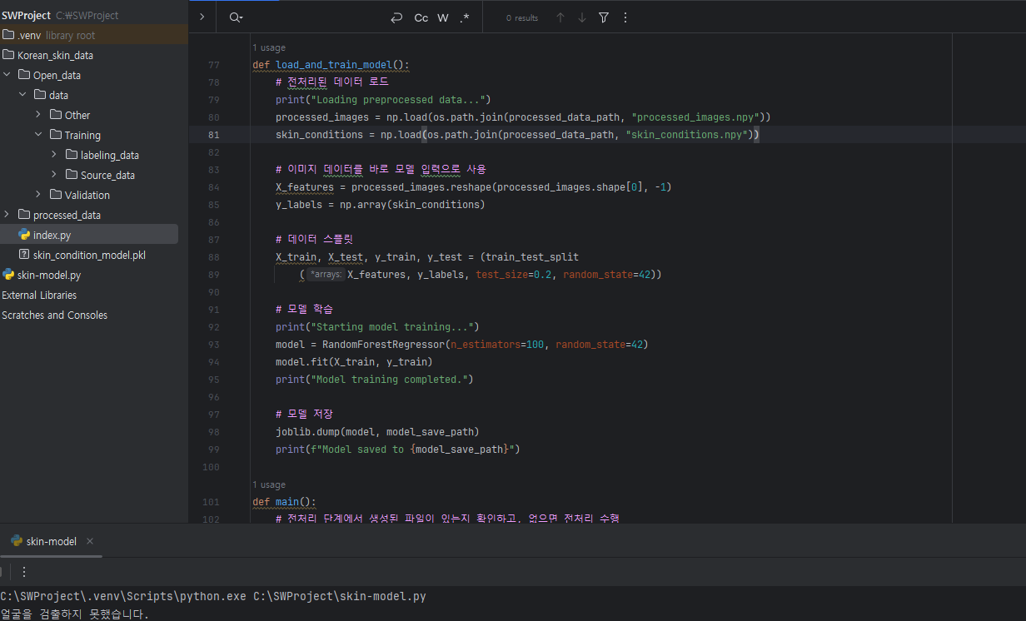
모델 학습
전처리된 데이터를 사용해 RandomForestRegressor 모델을 학습시킵니다.
학습된 모델은 joblib을 사용해 파일로 저장합니다.

Slide 8
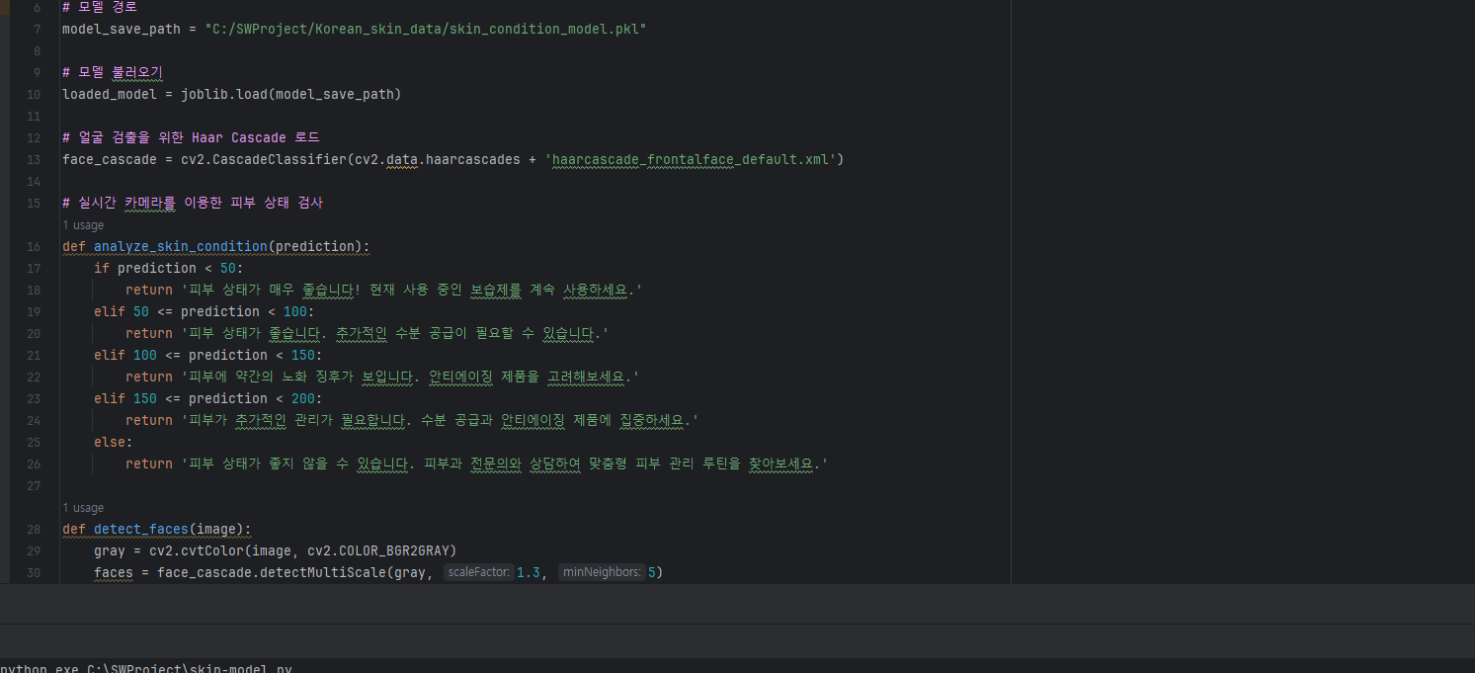
실시간 영상 분석
OpenCV를 사용해 웹캠에서 실시간 영상을 받아와 피부 상태를 분석합니다.

Slide 9
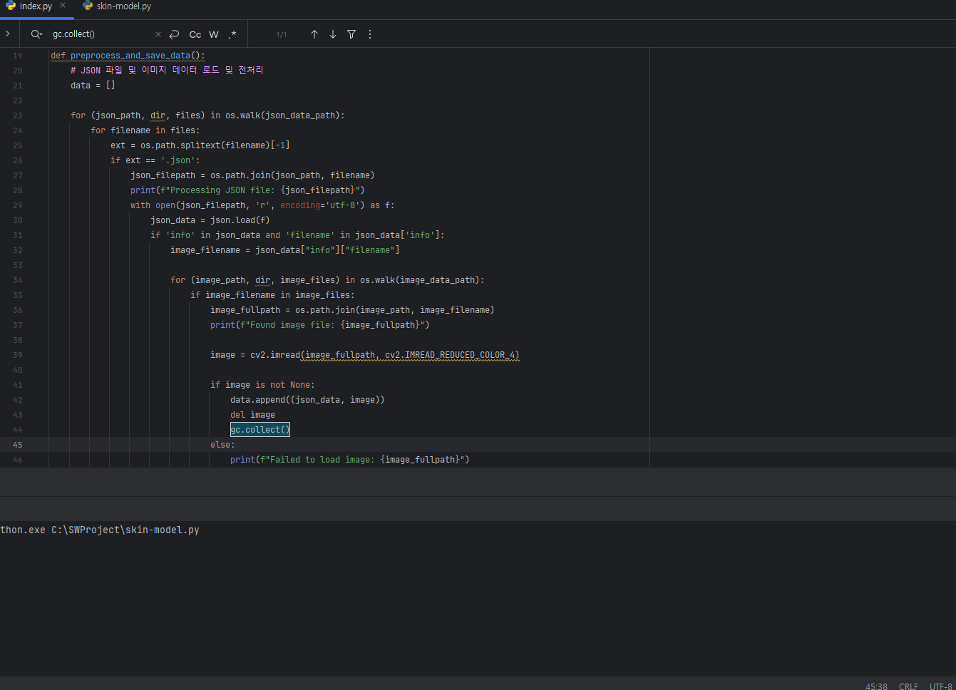
가비지 컬렉션
모듈을 명시적으로 호출하여, 사용하지 않는 메모리를 회수하는 역할을 합니다. 파이썬은 기본적으로 자동으로 메모리 관리를 하지만, 메모리 사용이 많은 작업을 수행할 때는 명시적으로 가비지 컬렉터를 호출하여 메모리 누수를 방지하고, 메모리 사용량을 줄일 수 있습니다.

Slide 10
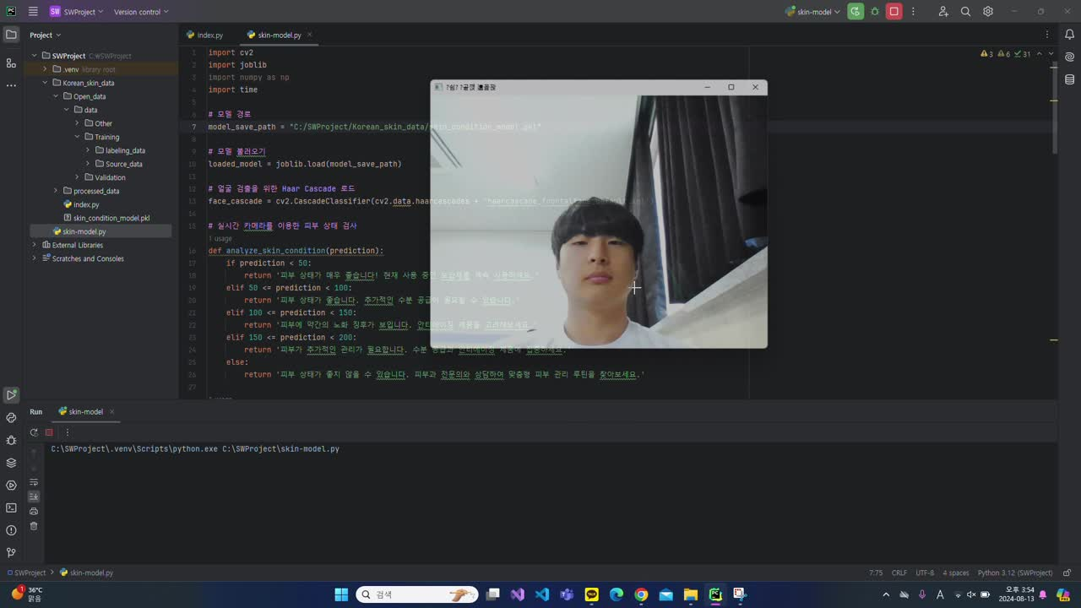
시연 영상

Slide 11
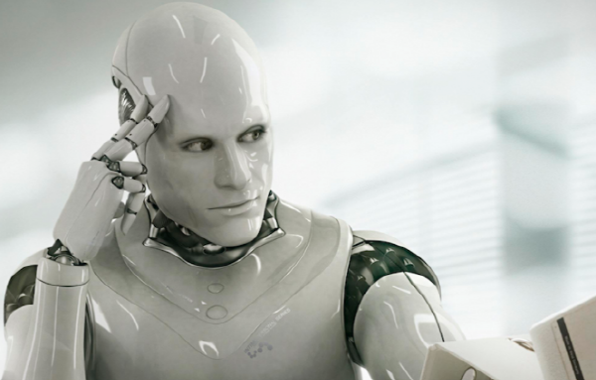
발전 방향
메모리와 시간상 문제로 2만개의 데이터를 6천개로 줄여서 정확도가 떨어지는 경우가 간혹 있지만 향후 데이터 학습량을 늘릴 경우 높은 정확도를 기대해 볼 수 있겠습니다.

Slide 12


감사합니다
한기표 ㅣ 김대환

